Slide 1


Исследование пользовательского сервиса

Slide 2
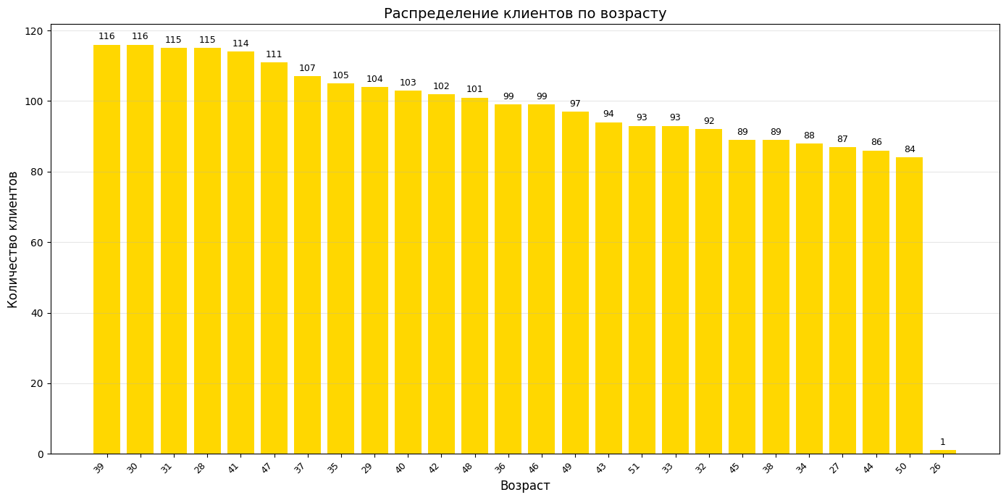
В наборе данных содержится информация о 2500 уникальных пользователях. Пользователи начали регистрироваться с 2021-05-09, и последний зарегистрированный пользователь присоединился 2023-12-01.
Клиенты в возрасте от 26 до 51 года. максимальное количество клиентов (116) в возрасте 30 и 39 лет. минимальное (1) в возрасте 26 лет

Slide 3
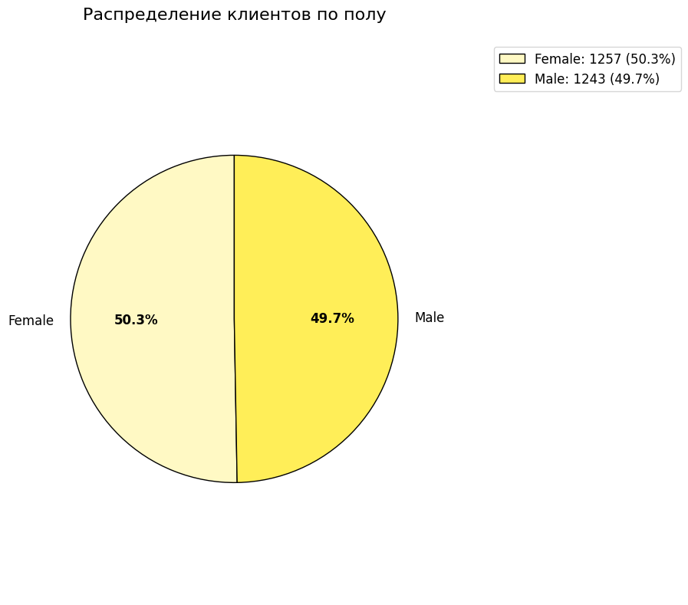
Клиенты распределены по полу практически в равном отношении. Женщин чуть больше 50.3%

Slide 4
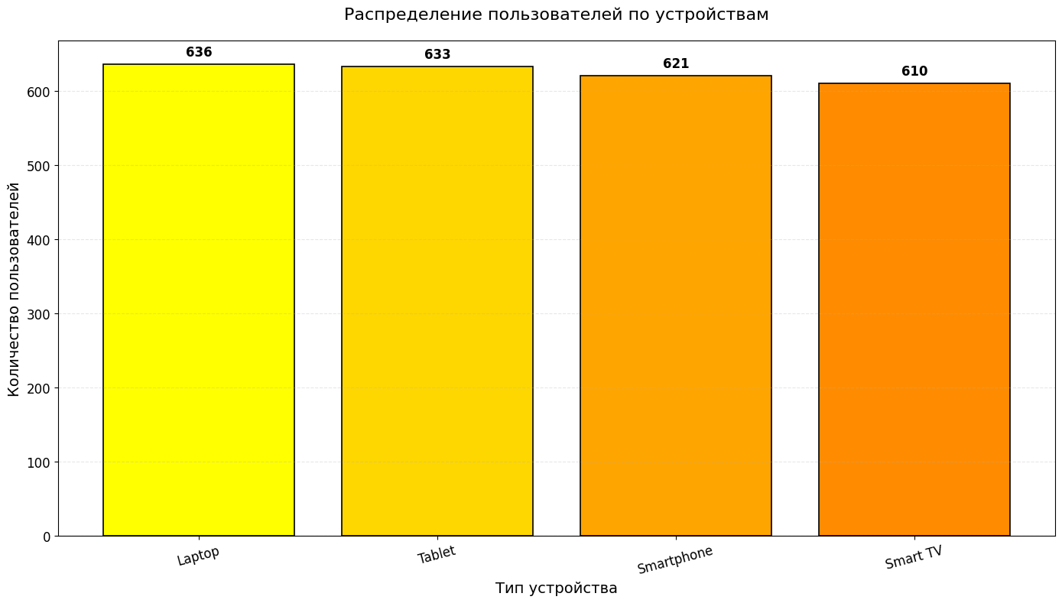
Клиенты равномерно распределились с точки зрения используемых девайсов. Максимально 636 лоптопы, минимально 610 Смарт ТВ

Slide 5
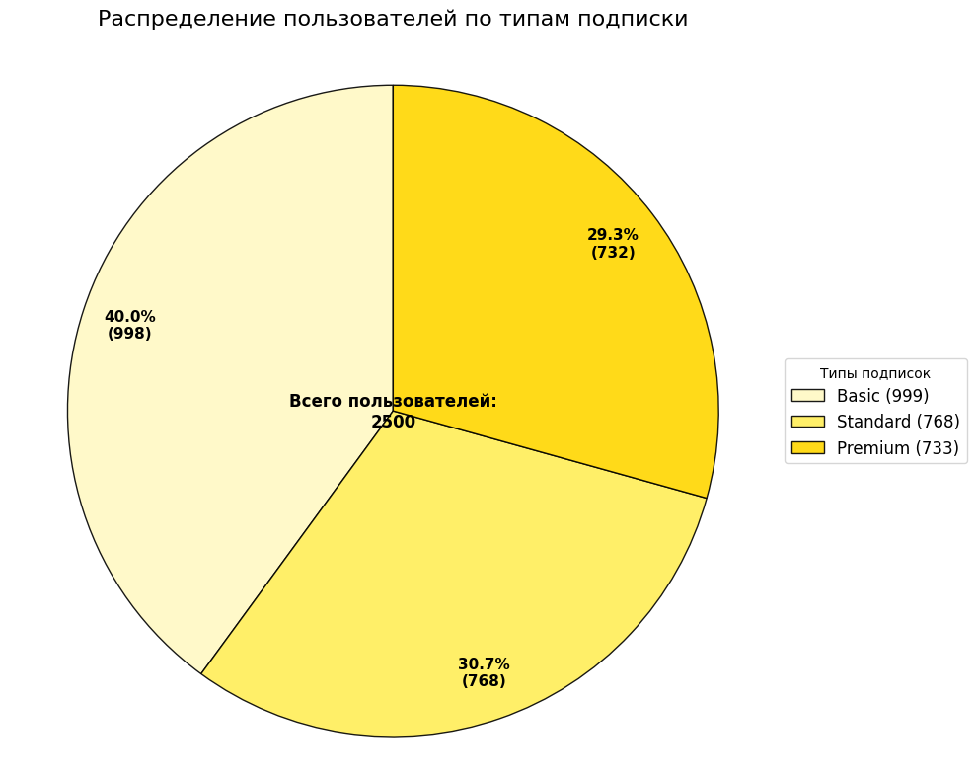
Большинство пользователей (40%) имели базовую подписку. Наименьшее количество (29,3%) подписку премиум, что не намного меньше чем подписка стандарт (30,7%).

Slide 6
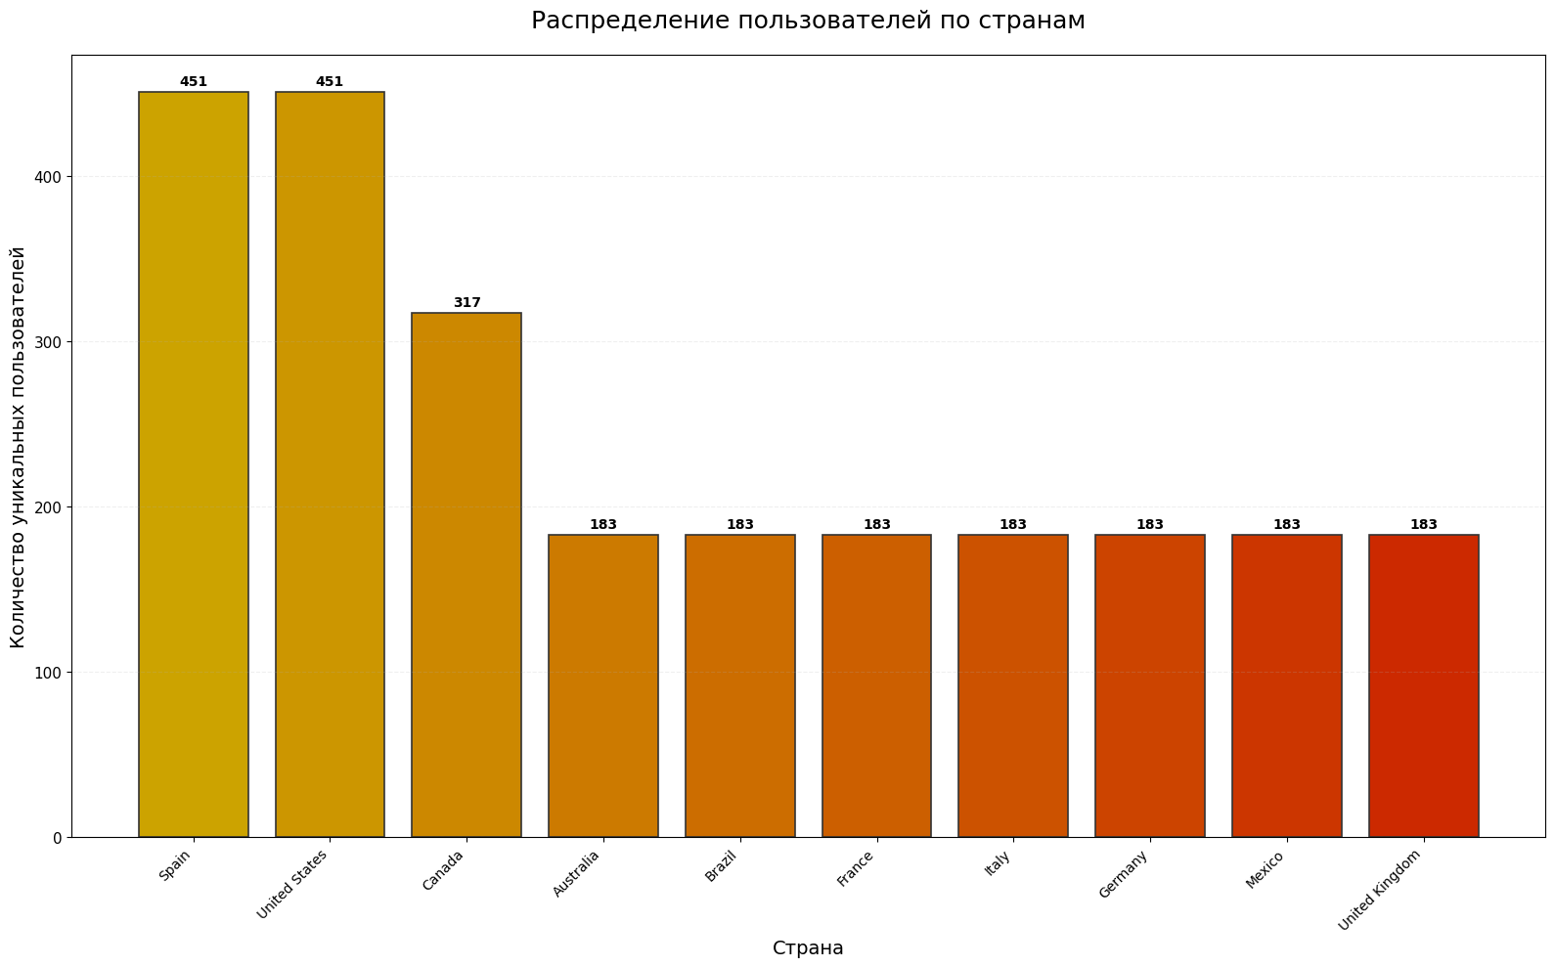
Максимальное количество клиентов находится в Испании и США (по 451), потом идет Канада (317) и остальные страны по 183

Slide 7
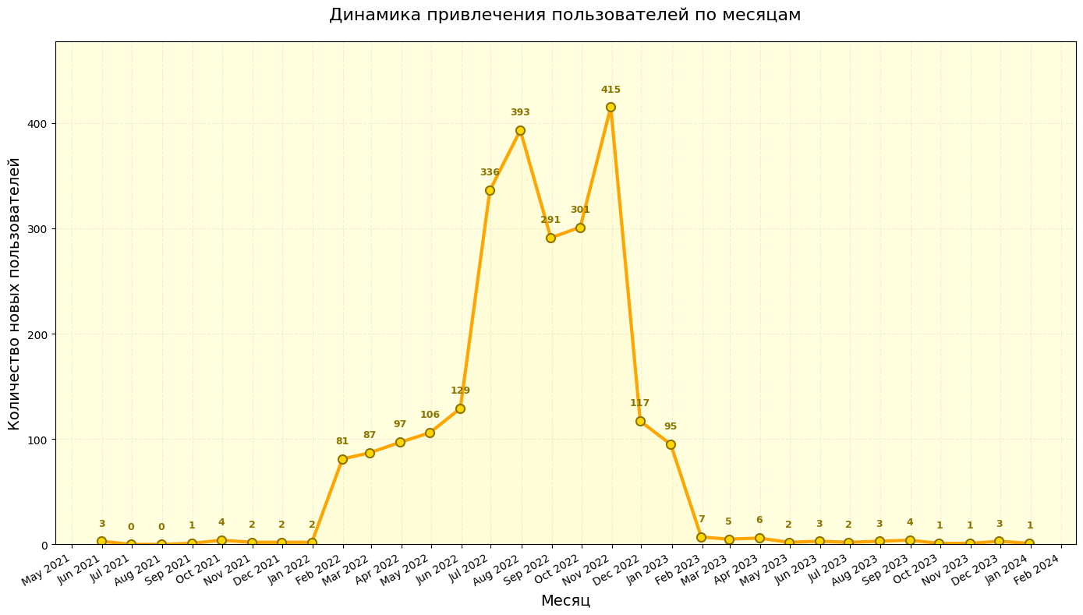
Максимальное количество клиентов (415) было привлечено в ноябре 2022. На втором месте август 2022. Минимальное количество (0) было в июле и августе 2021 года.

Slide 8
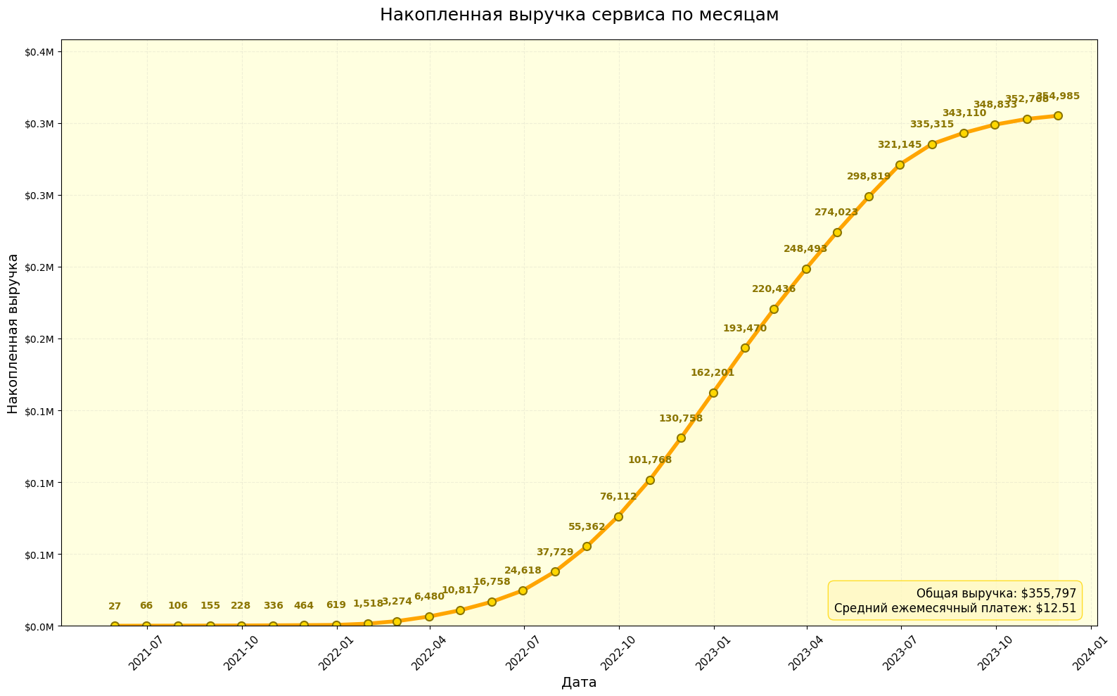
Выручка поступала в динамике от $27 до $355,797. Средний ежемесячный платеж $12,51

Slide 9
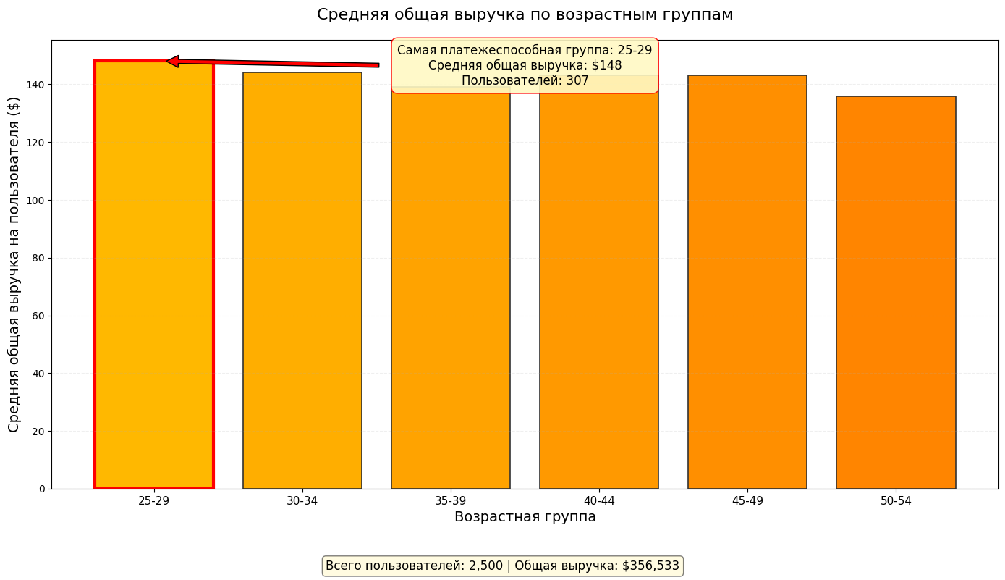

Slide 10
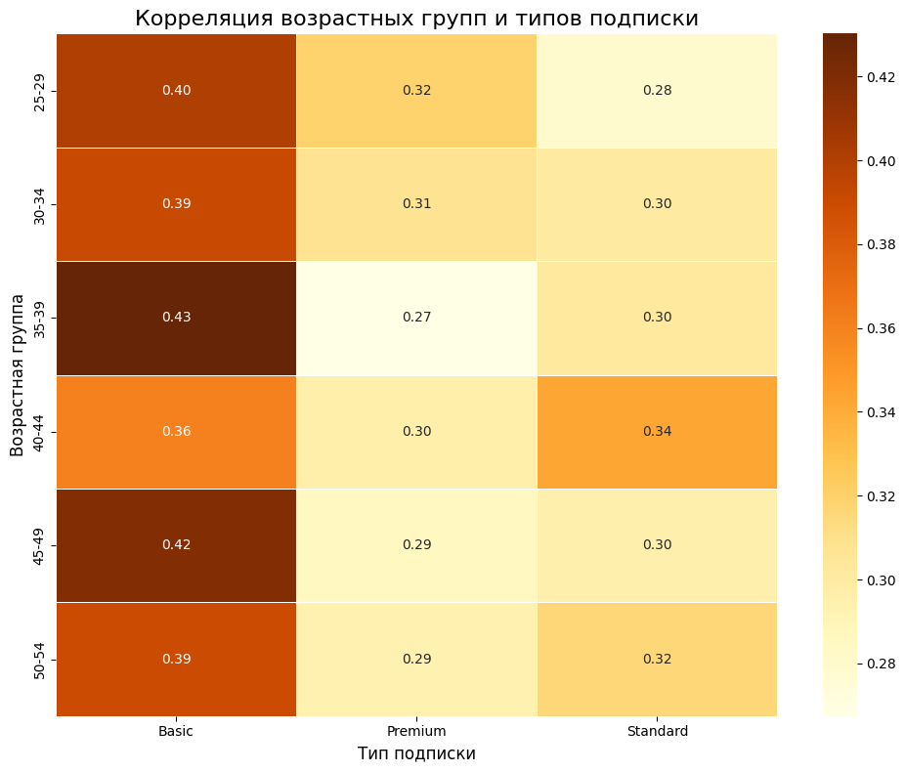
Максимальная доля подписки Премиум в возрастной группе 25-29 лет, что соответствует максимальной платежеспособности этой группы

Slide 11
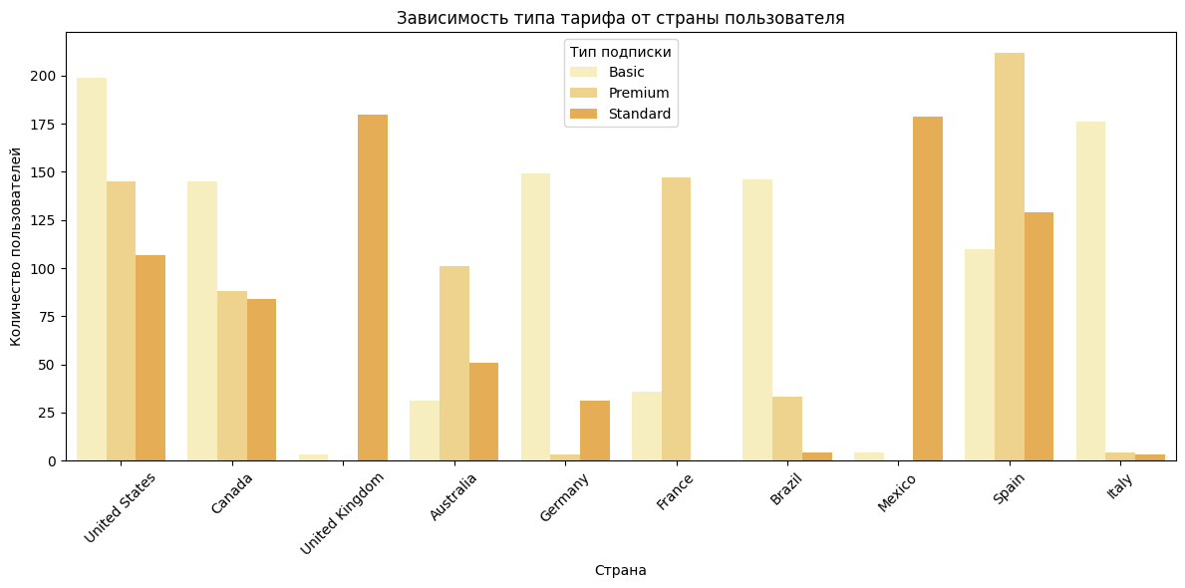
Базовый тариф пользуется наибольшей популярностью в США, стандартный в Великобритании, а премиум в Испании

Slide 12
Выводы
1. В наборе данных содержится информация о 2500 уникальных пользователях. Пользователи начали регистрироваться с 2021-05-09, и последний зарегистрированный пользователь присоединился 2023-12-01.
2. Клиенты в возрасте от 26 до 51 года. максимальное количество клиентов (116) в возрасте 30 и 39 лет, минимальное (1) в возрасте 26 лет
3. Клиенты распределены по полу практически в равном отношении. Женщин чуть больше 50.3%.
4. Клиенты равномерно распределились с точки зрения используемых девайсов. Максимально 636 лоптопы, минимально 610 Смарт ТВ.
5. Большинство пользователей (40%) имели базовую подписку. Наименьшее количество (29,3%) подписку премиум, что не на много меньше чем подписка стандарт (30,7%).
6. Максимальное количество клиентов находится в Испании и США (по 451), потом идет Канада (317) и остальные страны по 183.
7. Максимальное количество клиентов (415) было привлечено в ноябре 2022. На втором месте август 2022. Минимальное количество (0) было в июле и августе 2021 года.
8. Выручка поступала в динамике от 27до355,797. Средний ежемесячный платеж $12,51.
9. Клиентов разбили по возрастным группам с шагом пять лет от 25-29 до 50-55. Самая платежеспособная группа в возрасте 25-29 лет (средняя общая выручка $148, пользователей 307).
10. Максимальная доля подписки Премиум в возрастной группе 25-29 лет, что соответствует максимальной платежеспособности этой группы.
11. Базовый тариф пользуется наибольшей популярностью в США, стандартный в Великобритании, а премиум в Испании

Slide 13
Спасибо за внимание
Булгаков Виктор
viktor7386203@gmail.com

